Slide 1


Slide 2


Slide 3

“Ninguém tira um remendo de roupa nova e o costura em roupa velha; se o fizer, estragará a roupa nova, além do remendo novo não se ajustar à velha.”
Lucas 5:36

Slide 4

A maioria das pessoas quer “resolver” suas dificuldades ou problemas, “do seu jeito”, esquecendo-se de que o outro também vê e quer resolver do “seu jeito”, que é diferente do outro!

Slide 5

NÃO É ALGO NATURAL
nos seres humanos inteligente e livres
VER DE OUTRA MANEIRA
algo que eles “estão vendo” que não é bom ou que não funciona.

Slide 6
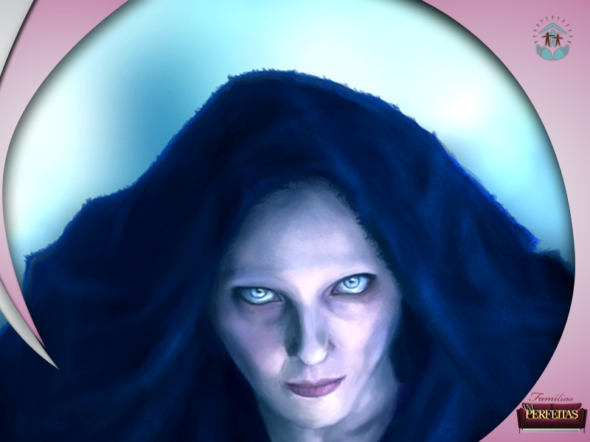
Jesus disse que, por natureza, nós queremos satisfazer a vontade de Satanás, o grande inimigo dos filhos de Deus.

Slide 7
“No íntimo de meu ser tenho prazer na Lei de Deus; mas vejo outra lei atuando nos membros do meu corpo, guerreando contra a lei da minha mente...” (Rom.7:22,23)

Slide 8
“Por que a minha linguagem não é clara para vocês? Porque são incapazes de ouvir o que Eu digo. Vocês pertencem ao pai de vocês, o Diabo, e querem realizar o desejo dele...” (João 8:43,44)

Slide 9

É em sua casa, em minha casa, que a realidade do Evangelho, que o poder da Palavra de Jesus, se mostra real, verdadeiro!

Slide 10
“O amor nunca perece;...o conhecimento passará;... quando, porém, vier O que é perfeito, o imperfeito desaparecerá.”
(I Coríntios 13:8 e 10)

Slide 11

Nós
SOMOS IMPERFEITOS,
nosso amor é imperfeito!

Slide 12
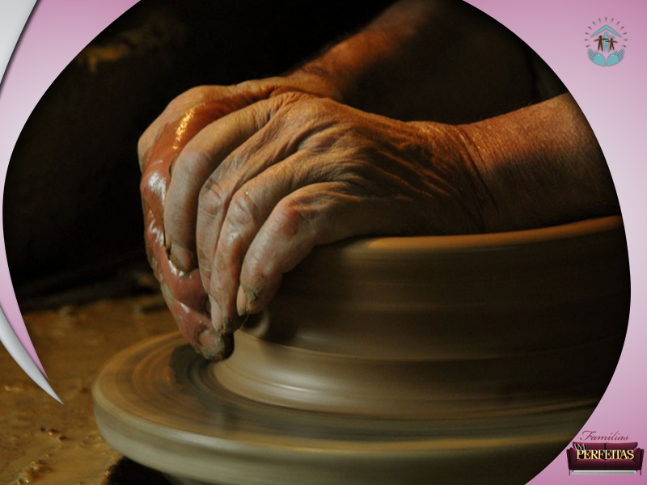
Precisamos passar por provas e desafios constantes, para que possamos dar chance ao Oleiro Mestre de ir moldando e transformando nosso caráter, até à semelhança com Ele.

Slide 13

CONTINUAR
a viver, ou a andar, em Jesus – esse é o nosso desafio!

Slide 14

Como não queremos “por remendo novo em roupa velha”, então o que seria isto?

Slide 15
Não tentar “negociar meus erros” com o outro (ou outros); tentar “compensar” meus erros, com os que o outro tem ou faz;

Slide 16

“Portanto, assim como vocês receberam Cristo Jesus, o Senhor, continuem a viver (andar) nEle, enraizados e edificados nEle, firmados na fé, como foram ensinados, transbordando de gratidão.” (Colossenses 2:6,7)

Slide 17
“Quem sabe que deve fazer o bem e não o faz comete pecado”, diz a Palavra de Deus. (Tiago 4:17)

Slide 18

Quando faço o que devo fazer, é para meu próprio desenvolvimento e benefício espiritual.

Slide 19

Cada pessoa sabe onde está o problema, ...
NO OUTRO!

Slide 20
“Nada façam por ambição egoísta ou por vaidade, mas humildemente considerem os outros superiores a si mesmos. Cada um cuide, não somente dos seus interesses, mas também dos interesses dos outros.”
Filipenses 2:3,4

Slide 21
“Por isso, pela graça que me foi dada digo a todos vocês: Ninguém tenha de si mesmo um conceito mais elevado do que deve ter; mas, ao contrário, tenha um conceito equilibrado, de acordo com a medida da fé que Deus lhe concedeu.”
Romanos 12:3

Slide 22
REALIDADES HUMANAS
1
Sua MEMÓRIA
2
Sua EMOÇÃO
2
Sua CONSCIÊNCIA

Slide 23
“Ninguém pode ver o Reino de Deus, se não nascer de novo.... O que nasce da carne é carne, mas o que nasce do Espírito é espírito. Não se surpreenda pelo fato de eu ter dito: É necessário que vocês nasçam de novo.”
João 3:3-7

Slide 24

Cada um poderá avaliar se nasceu de novo ou se está nascendo de novo, a cada dia ou em cada situação que exige a manifestação da “nova natureza” ou, que seja vista (pelo outro que está perto) a “nova criatura” que se refaz e que se renova dia a dia.

